Slide 1


Slide 2

第14章 课程设计——简易打地鼠游戏

Slide 3


01
课程设计的目的
02
功能概述
03
设计思路
04
设计过程
05
运行调试
06
课程设计总结

Slide 4

1
课程设计的目的

Slide 5

课程设计的目的
本章提供了“简易打地鼠”作为这一学期的课程设计之一，本次课程设计旨在提升学生的动手能力，加强大家对专业理论知识的理解和实际应用。本次课程设计的主要目的如下：
掌握Android简单游戏的开发过程。
掌握FrameLayout（帧布局管理器）的使用。
掌握使用Thread线程和Handler消息处理技术更新UI界面。
提高应用的开发能力，能够运用合理的控制流程编写高效的代码。
培养分析问题、解决实际问题的能力。

Slide 6
2
功能概述

Slide 7
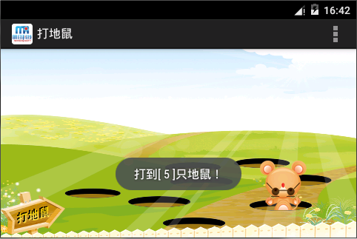
功能概述
打地鼠游戏大家应该都不会陌生，无论是在游戏机上，还是在手机上，都可能玩过这样的游戏。在本课程设计中将实现这样一个打地鼠游戏：在窗体上放置一张有多个“洞穴”的背景图片，然后在每个洞穴处随机显示地鼠，用户可以用鼠标点击或者触摸出现的地鼠，如果点击或者触摸到了，则该地鼠将不再显示，同时在屏幕上通过消息提示框显示打到了几只地鼠。

Slide 8
3
设计思路

Slide 9
设计思路
（1）布局界面。在打地鼠游戏的布局文件中，首先放置一个FrameLayout帧布局管理器，并为其设置背景图片，作为打地鼠游戏的背景（包括地鼠出的洞穴），然后在这个帧布局管理器中放置一个用于显示地鼠的ImageView组件。
（2）记录洞穴的位置。创建一个二维数组，用于保存每个洞穴的位置坐标。
（3）控制地鼠随机出现。在实现控制地鼠随机出现时，首先创建一个Thread线程对象，并且在该线程中每隔一段时间（随机产生间隔时间）随机获取一个地鼠出现的位置，然后将这个位置保存到Message对象中，并调用sendMessage()方法发送，接下来再创建一个Handler对象，获取消息中保存的地鼠位置的索引值，并设置地鼠在获取的位置显示。
（4）记录打到地鼠的个数。获取布局文件中添加的ImageView组件，并为其设置OnTouchListener触摸监听器，在重写的onTouch()方法中，首先设置组件不显示，然后累加计数器的值，再通过Toast消息提示框显示。

Slide 10
4
设计过程

Slide 11

主要内容
1
搭建开发环境
2
准备资源
3
布局页面
4
实现代码

Slide 12
搭建开发环境
本程序的开发环境及运行环境具体如下。
操作系统：Windows 7。
JDK环境：Java SE Development KET(JDK) version 7。
开发工具：Eclipse 4.4.2+Android 5.0。
开发语言：Java、XML。
运行平台：Windows、Linux各版本。

Slide 13
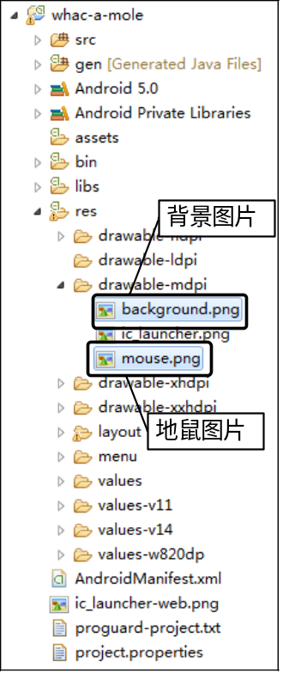
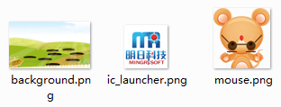
准备资源

Slide 14
布局页面
<FrameLayout xmlns:android="http://schemas.android.com/apk/res/android"
android:id="@+id/fl"
android:background="@drawable/background"
android:layout_width="match_parent"
android:layout_height="match_parent">
<ImageView
android:id="@+id/imageView1"
android:layout_width="wrap_content"
android:layout_height="wrap_content"
android:src="@drawable/mouse" />
</FrameLayout>

Slide 15
5
运行调试

Slide 16
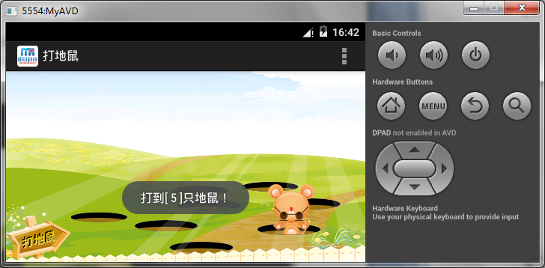
运行调试
项目开发完成后，就可以在模拟器中运行该项目了。在“项目资源管理器”中选择项目名称节点，并在该节点上单击鼠标右键，在弹出的快捷菜单中选择“运行方式”/“Android Application”菜单项，即可在Android模拟器中运行该程序。运行程序，在屏幕上将随机显示地鼠，触摸地鼠后，该地鼠将不显示，同时在屏幕上通过消息提示框显示打到了几只地鼠。

Slide 17
6
课程设计总结

Slide 18
课程设计总结
本章通过一个打地鼠小游戏，重点演示了线程消息处理技术在实际中的应用，线程消息处理技术在实际开发中经常用到，所以大家应该熟练掌握该游戏的开发过程，并通过对该游戏的学习掌握线程消息处理技术的使用；另外，通过完成本课程设计，读者还可以巩固前面所学到的Android界面布局、资源文件及常用组件等知识。

Slide 19


